Slide 1
天火之谜
苏州市工业园区文萃小学
蒋文君

Slide 2
单选题：
1.拼音和字形都正确的一组字词是（ ）
A.雷暴bào 击倒dǎo 劈pī成两半
B.雷爆bào 击倒dǎo 辟pì成两半
2.拼音和字形都正确的一组字词是（ ）
A.大胆推测cè 冷嘲热讽fěng 揭jiē开秘密
B.大胆推则cè 冷嘲热讽fěn 揭jiē开密秘
3.拼音和字形都正确的一组字词是（ ）
A.风fōng筝实验 上帝的怒nù火 无稽之淡tán
B.风fēng 筝实验 上帝的怒nù火 无稽之谈tán

Slide 3
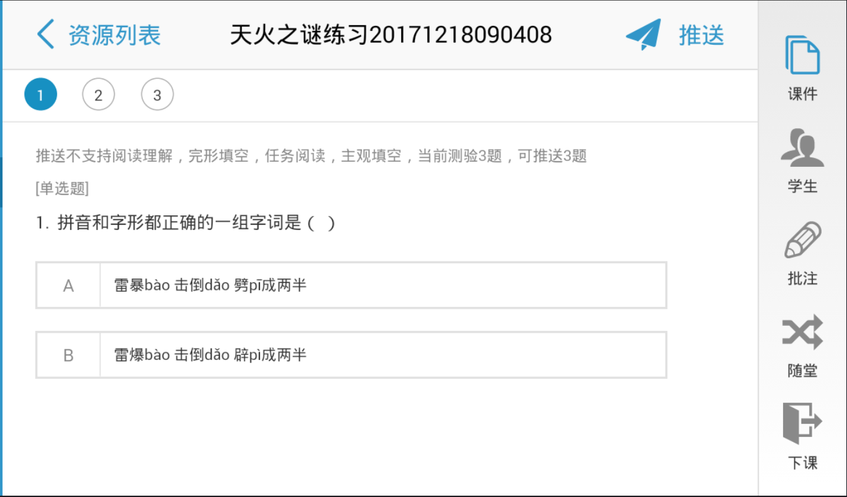

Slide 5
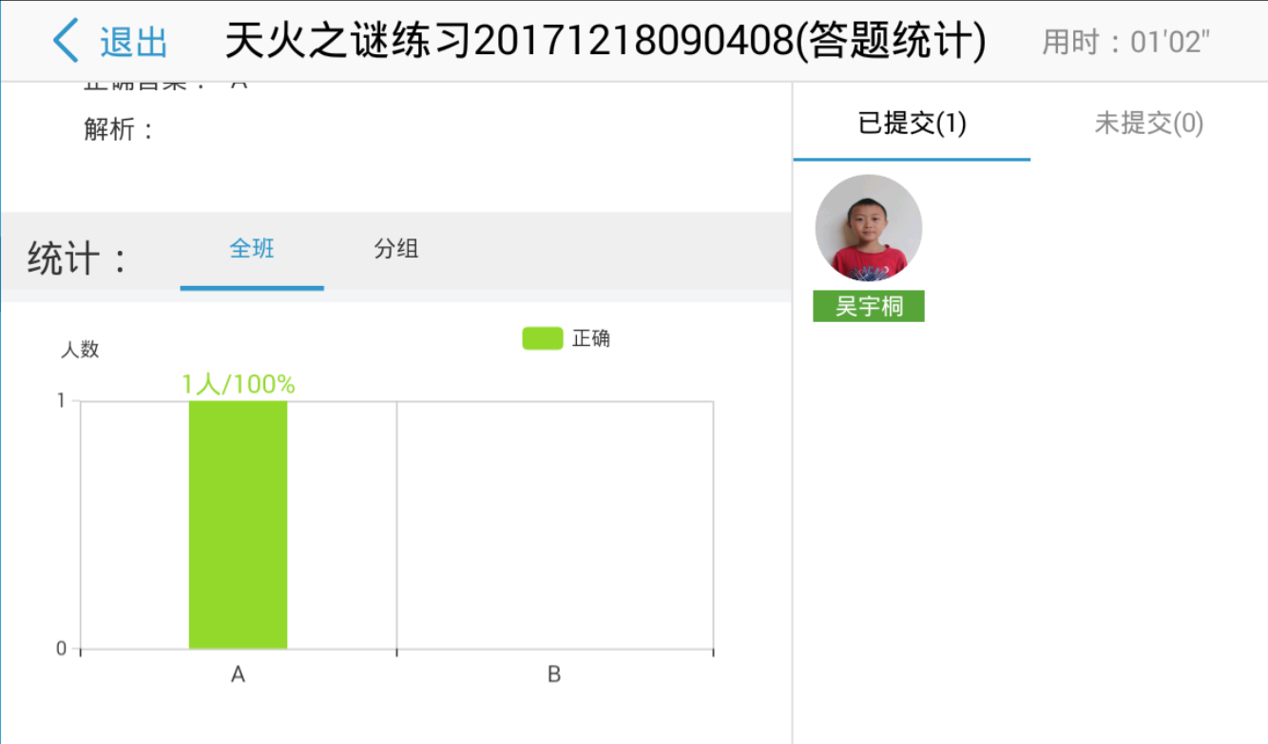

Slide 6
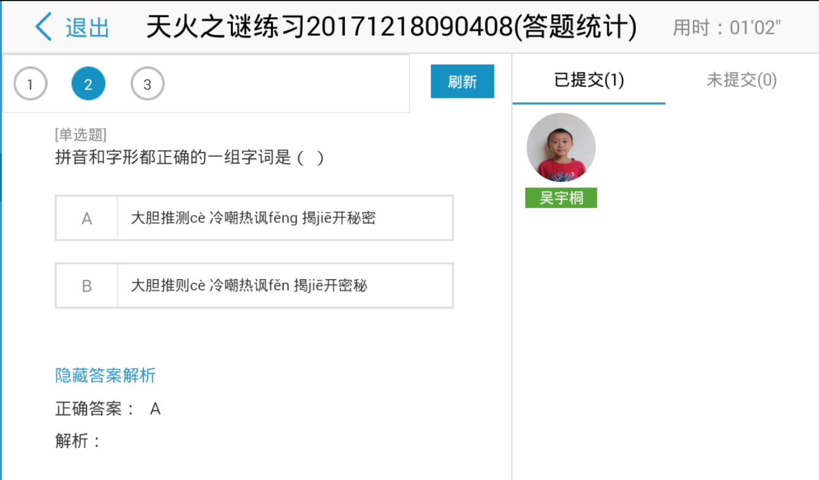

Slide 7
bào dǎo pī
雷暴 击倒 劈成两半
cè fěng jiē
大胆推测 冷嘲热讽 揭开秘密
fēng nù tán
风筝实验 上帝的怒火 无稽之谈

Slide 8
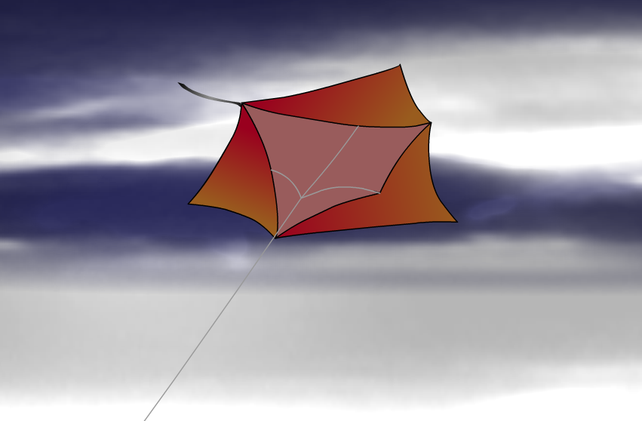
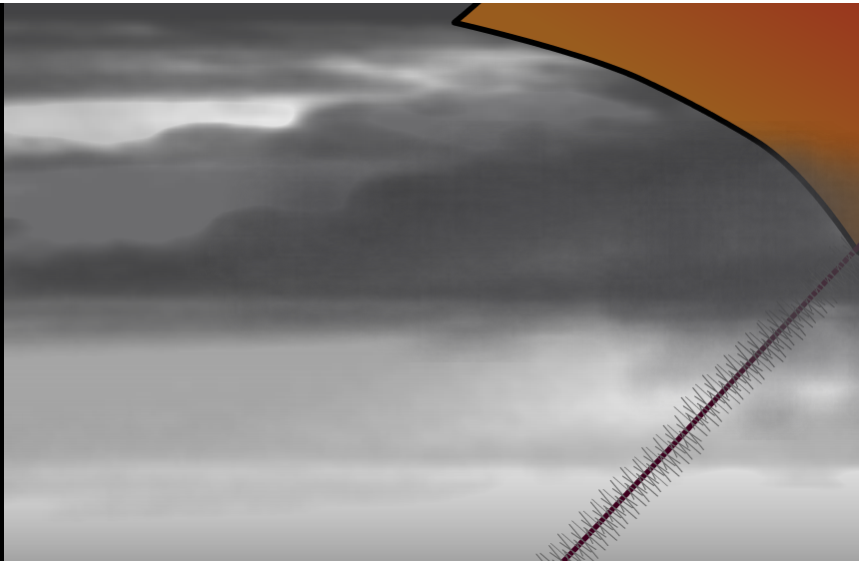
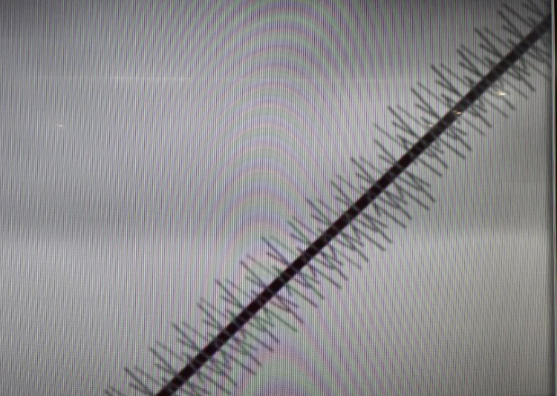
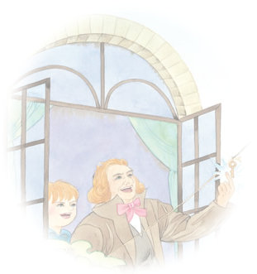
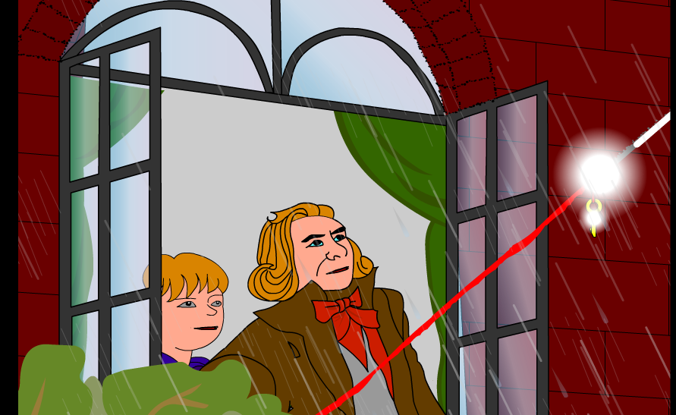
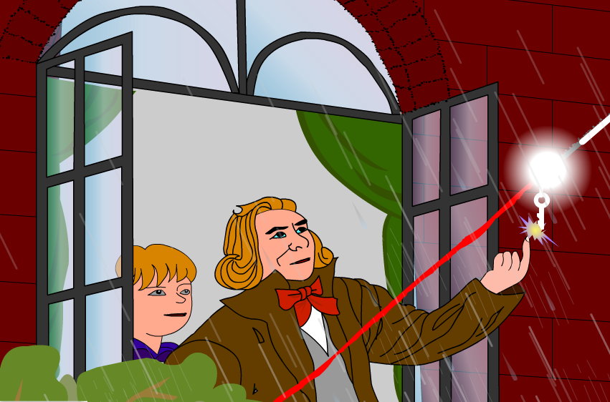
1
2
3
4

Slide 10
放飞风筝
麻绳带电
1
2
3
4
麻绳导电
捉住“天电”

Slide 11
放飞风筝
麻绳带电
富兰克林在儿子的帮助下，把一只风筝放上了高高的天空。风筝上拴了一根细铁丝，用来吸收云中的“天电”。放风筝的线是用麻绳做的，绳子下端结上一段丝带，在麻绳和丝带的接头处系着一把铜钥匙，富兰克林站在房子里攥（zuàn）住丝带。
风筝越飞越高，远远望去，犹如云海里的一叶小舟，颠簸着，摇晃着。一片乌云掠过风筝上方，富兰克林发现麻绳上的纤维“怒发冲冠”般地竖了起来。这是麻绳带电的信号！
突然，一道闪电劈开云层，在天空划了一个“之”字，接着一个炸雷，大雨倾盆而下。麻绳淋湿后就成了能使电流通过的导体。
这时，富兰克林用手指靠近铜钥匙，“啪”的一声，骤然闪现一道蓝色的火花，他的手臂一阵发麻。富兰克林欣喜若狂地喊道：“成功了！成功了！我捉住‘天电’了！”
麻绳导电
捉住“天电”

Slide 12
放飞风筝
麻绳带电
麻绳导电
捉住“天电”

Slide 13
1752年7月的一天，天空乌云密布，雷电交加。富兰克林在儿子的帮助下，把一只风筝放上了高高的天空。风筝上拴了一根细铁丝，用来吸收云中的“天电”。放风筝的线是用麻绳做的，绳子下端结上一段丝带，在麻绳和丝带的接头处系着一把铜钥匙，富兰克林站在房子里攥（zuàn）住丝带。风筝越飞越高，远远望去，犹如云海里的一叶小舟，颠簸着，摇晃着。一片乌云掠过风筝上方，
富兰克林发现麻绳上的纤维“怒发冲冠”般地竖了起来。这是麻绳带电的信号！突然，一道闪电劈开云层，在天空划了一个“之”字，接着一个炸雷，大雨倾盆而下。麻绳淋湿后就成了能使电流通过的导体。这时，富兰克林用手指靠近铜钥匙，“啪”的一声，骤然闪现一道蓝色的火花，他的手臂一阵发麻。富兰克林欣喜若狂地喊道：“成功了！成功了！我捉住‘天电’了！”

Slide 14
1752年7月的一天，天空乌云密布，雷电交加。富兰克林在儿子的帮助下，把一只风筝放上了高高的天空。风筝上拴了一根细铁丝，用来吸收云中的“天电”。放风筝的线是用麻绳做的，绳子下端结上一段丝带，在麻绳和丝带的接头处系着一把铜钥匙，富兰克林站在房子里攥（zuàn）住丝带。

Slide 15
放
拴
系
结
攥

Slide 16
1752年7月的一天，天空乌云密布，雷电交加。富兰克林在儿子的帮助下，把一只风筝放上了高高的天空。风筝上拴了一根细铁丝，用来吸收云中的“天电”。放风筝的线是用麻绳做的，绳子下端结上一段丝带，在麻绳和丝带的接头处系着一把铜钥匙，富兰克林站在房子里攥（zuàn）住丝带。

Slide 17
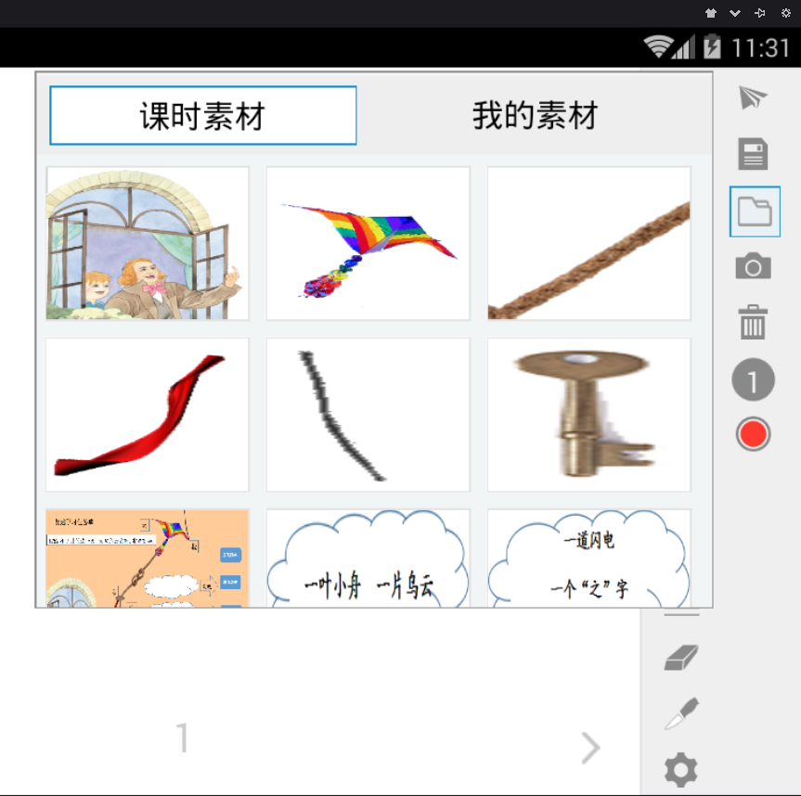

Slide 18
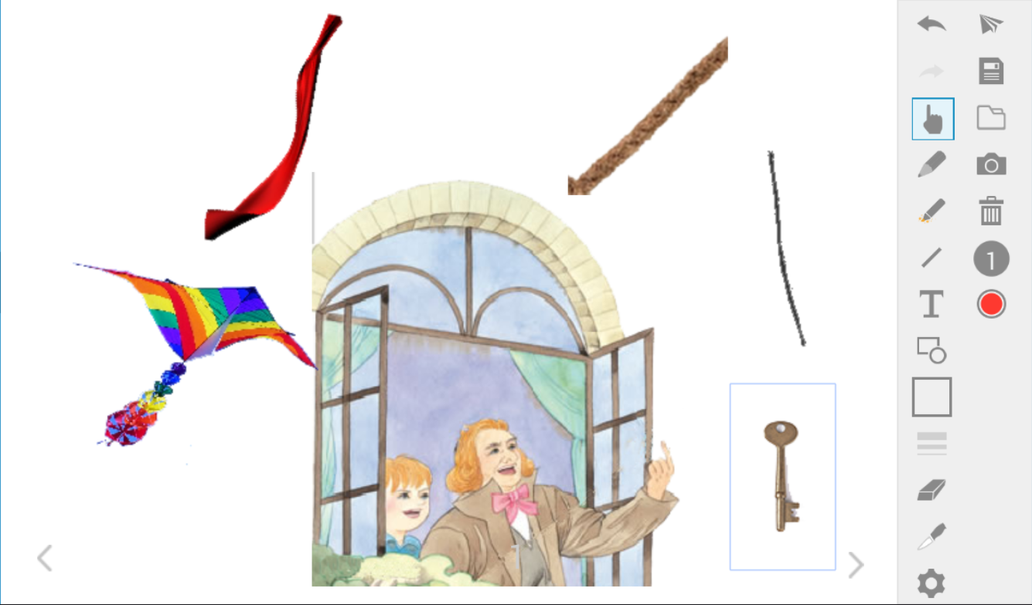

Slide 19
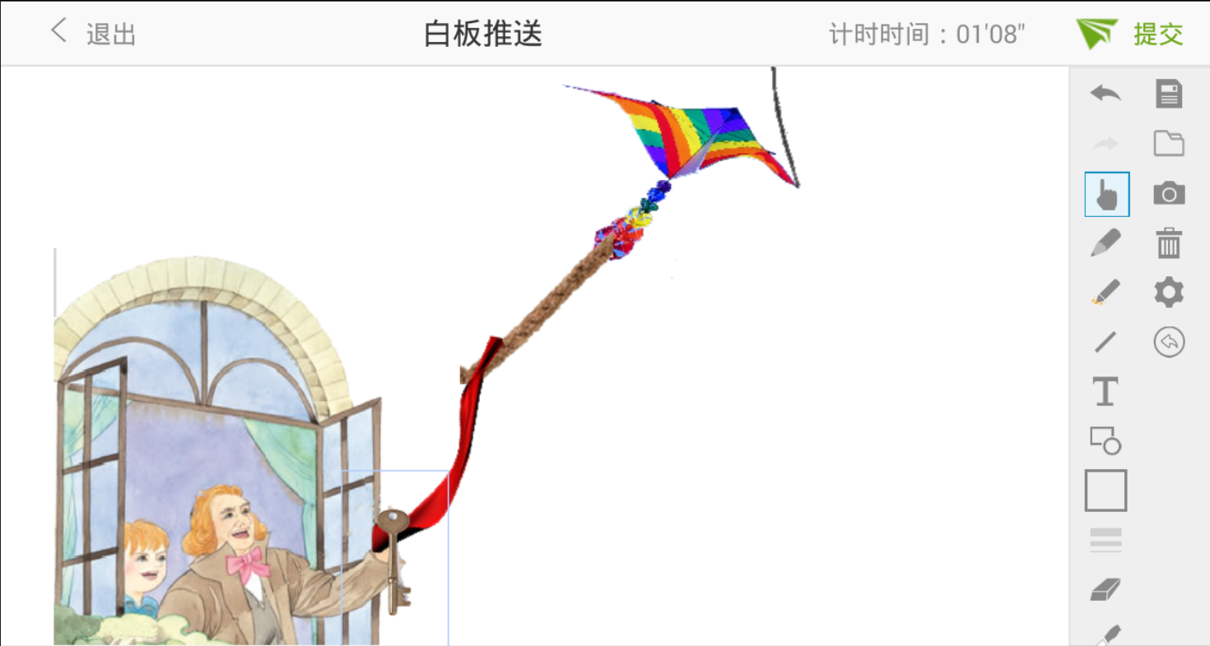
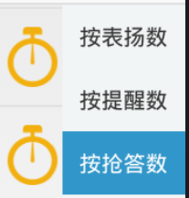

Slide 21
1752年7月的一天，天空乌云密布，雷电交加。富兰克林在儿子的帮助下，把一只风筝放上了高高的天空。风筝上拴了一根细铁丝，用来吸收云中的“天电”。放风筝的线是用麻绳做的，绳子下端结上一段丝带，在麻绳和丝带的接头处系着一把铜钥匙，富兰克林站在房子里攥（zuàn）住丝带。风筝越飞越高，远远望去，犹如云海里的一叶小舟，颠簸着，摇晃着。一片乌云掠过风筝上方，
富兰克林发现麻绳上的纤维“怒发冲冠”般地竖了起来。这是麻绳带电的信号！突然，一道闪电劈开云层，在天空划了一个“之”字，接着一个炸雷，大雨倾盆而下。麻绳淋湿后就成了能使电流通过的导体。这时，富兰克林用手指靠近铜钥匙，“啪”的一声，骤然闪现一道蓝色的火花，他的手臂一阵发麻。富兰克林欣喜若狂地喊道：“成功了！成功了！我捉住‘天电’了！”

Slide 23
1752年7月的一天，天空乌云密布，雷电交加。富兰克林在儿子的帮助下，把一只风筝放上了高高的天空。风筝上拴了一根细铁丝，用来吸收云中的“天电”。放风筝的线是用麻绳做的，绳子下端结上一段丝带，在麻绳和丝带的接头处系着一把铜钥匙，富兰克林站在房子里攥（zuàn）住丝带。风筝越飞越高，远远望去，犹如云海里的一叶小舟，颠簸着，摇晃着。一片乌云掠过风筝上方，
富兰克林发现麻绳上的纤维“怒发冲冠”般地竖了起来。这是麻绳带电的信号！突然，一道闪电劈开云层，在天空划了一个“之”字，接着一个炸雷，大雨倾盆而下。麻绳淋湿后就成了能使电流通过的导体。这时，富兰克林用手指靠近铜钥匙，“啪”的一声，骤然闪现一道蓝色的火花，他的手臂一阵发麻。富兰克林欣喜若狂地喊道：“成功了！成功了！我捉住‘天电’了！”

Slide 24
一叶小舟
一片乌云
一道闪电
一个“之”字
一个炸雷
一道火花
一阵发麻

Slide 27
放飞风筝
麻绳带电
1
2
3
4
麻绳导电
捉住“天电”

Slide 28
风筝实验震惊了世界。它向世人宣告：雷暴只是普普通通的放电现象，“上帝的怒火”不过是无稽之谈。

Slide 29
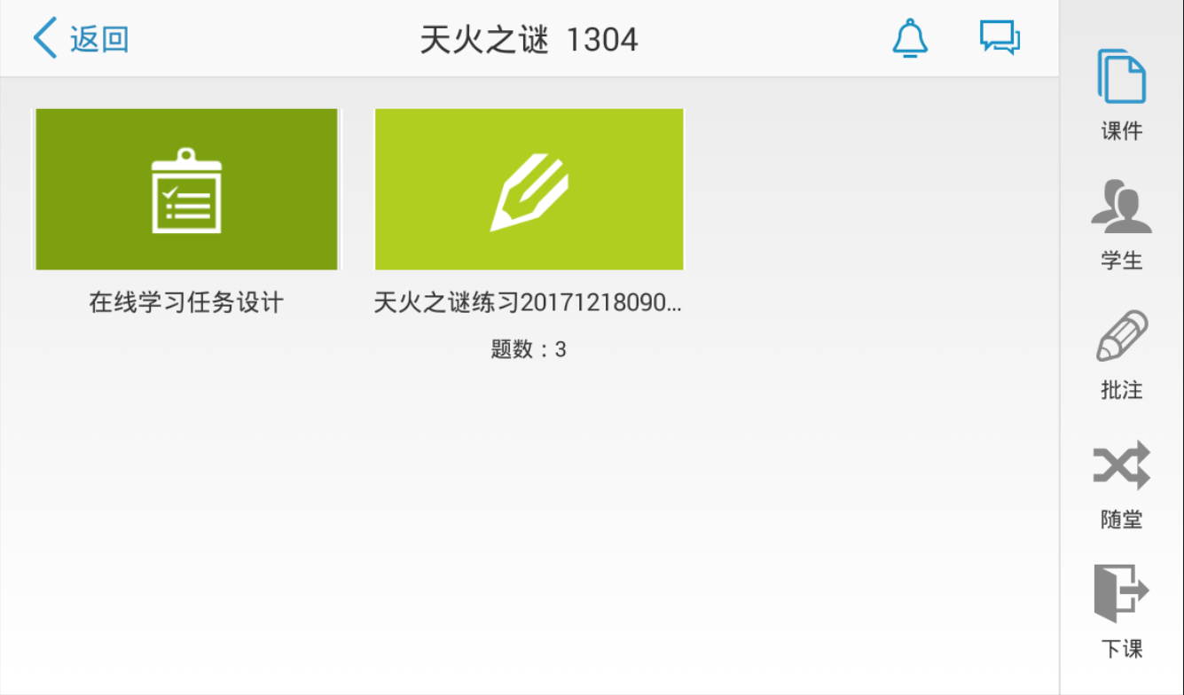

Slide 30
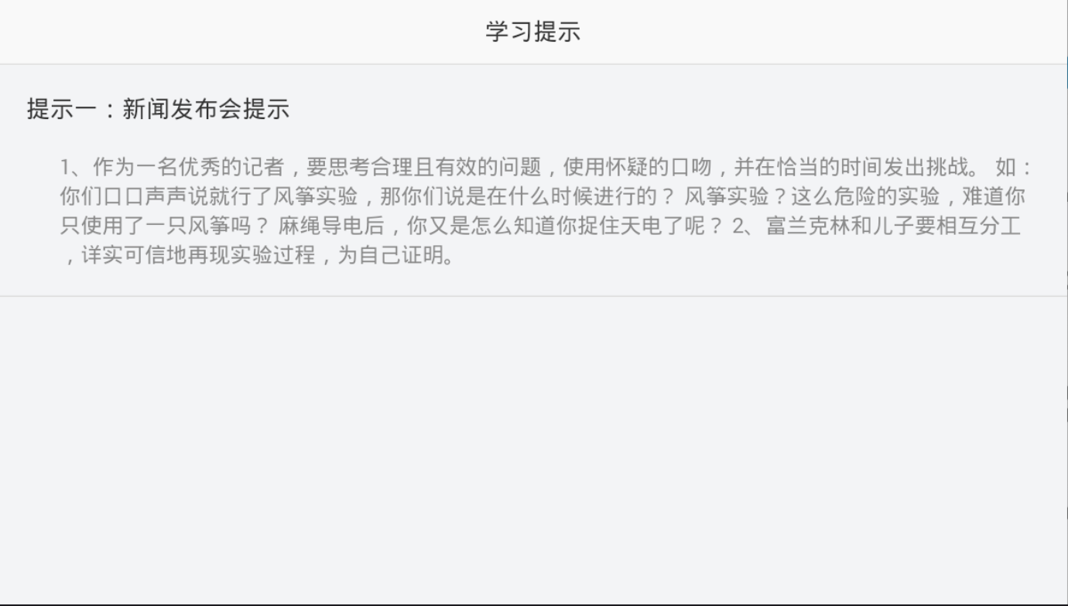
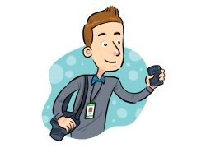
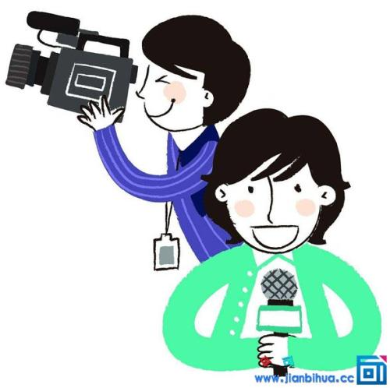

Slide 31
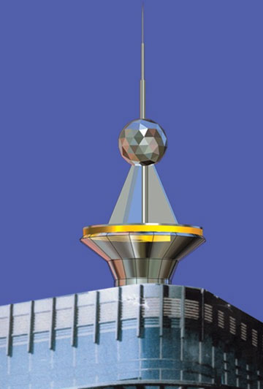
风筝实验震惊了世界。它向世人宣告：雷暴只是普普通通的放电现象，“上帝的怒火”不过是无稽之谈。
后来，富兰克林根据放电的原理，发明了避雷针。这样，雷电轰鸣时，高大的建筑物就安然无恙了。

Slide 32
天火之谜的谜面是什么？
天火之谜是被谁揭开的？
天火之谜是被怎么揭开的？
天火之谜的谜底是什么？
揭开天火之谜有什么作用？
第1自然段
第2自然段
第4自然段
第5自然段
第6自然段

Slide 33
富兰克林早就观察到，天上的雷暴与静电放电现象有很多相似之处：它们都会发光，光的颜色相同，光的方向相似，都伴随着爆炸声，都能毙伤动物……由此他大胆地推测，雷暴就是人们熟知的放电现象。这种推论现在看起来不足为奇，但在当时却是令人难以置信的。人们已经习惯地认为天上地下是两个世界，雷暴是神灵的火焰，怎么可以同人间的事物混为一谈呢？不仅一般人不相信他的推论，就连许多自称有学问的人也对他冷嘲热讽。面对人们的取笑，富兰克林决定通过实验来揭开雷电的秘密。

Slide 34
你认为作者保留第三自然段，说法最正确的是：（ ）
A. 一个完整的实验研究过程包括：观察、推测、实验、发明，第三自然段介绍的富兰克林注意观察、勤于思考是他揭开雷电秘密的基础，所以不能删除。
B.课文第三自然段写人们的取笑，是为了烘托富兰克林坚持自己观点的勇气和决心，使人感到富兰克林最终获得的成功是来之不易，也是弥足珍贵的。
C.当时人们由于愚昧和迷信不能接受富兰克林的推论，第三自然段就是为了突出“科学”和“迷信”这一对最大的矛盾冲突。

Slide 35
富兰克林早就观察到，天上的雷暴与静电放电现象有很多相似之处：它们都会发光，光的颜色相同，光的方向相似，都伴随着爆炸声，都能毙伤动物……由此他大胆地推测，雷暴就是人们熟知的放电现象。这种推论现在看起来不足为奇，但在当时却是令人难以置信的。人们已经习惯地认为天上地下是两个世界，雷暴是神灵的火焰，怎么可以同人间的事物混为一谈呢？不仅一般人不相信他的推论，就连许多自称有学问的人也对他冷嘲热讽。面对人们的取笑，富兰克林决定通过实验来揭开雷电的秘密。

Slide 36
富兰克林早就观察到，天上的雷暴与静电放电现象有很多相似之处：它们都会发光，光的颜色相同，光的方向相似，都伴随着爆炸声，都能毙伤动物……由此他大胆地推测，雷暴就是人们熟知的放电现象。这种推论现在看起来不足为奇，但在当时却是令人难以置信的。人们已经习惯地认为天上地下是两个世界，雷暴是神灵的火焰，怎么可以同人间的事物混为一谈呢？不仅一般人不相信他的推论，就连许多自称有学问的人也对他冷嘲热讽。面对人们的取笑，富兰克林决定通过实验来揭开雷电的秘密。

Slide 37
富兰克林早就观察到，天上的雷暴与静电放电现象有很多相似之处：它们都会发光，光的颜色相同，光的方向相似，都伴随着爆炸声，都能毙伤动物……由此他大胆地推测，雷暴就是人们熟知的放电现象。这种推论现在看起来不足为奇，但在当时却是令人难以置信的。人们已经习惯地认为天上地下是两个世界，雷暴是神灵的火焰，怎么可以同人间的事物混为一谈呢？不仅一般人不相信他的推论，就连许多自称有学问的人也对他冷嘲热讽。面对人们的取笑，富兰克林决定通过实验来揭开雷电的秘密。

Slide 38
完整的实验研究过程
富兰克林早就观察到，天上的雷暴与静电放电现象有很多相似之处：它们都会发光，光的颜色相同，光的方向相似，都伴随着爆炸声，都能毙伤动物……由此他大胆地推测，雷暴就是人们熟知的放电现象。这种推论现在看起来不足为奇，但在当时却是令人难以置信的。人们已经习惯地认为天上地下是两个世界，雷暴是神灵的火焰，怎么可以同人间的事物混为一谈呢？不仅一般人不相信他的推论，就连许多自称有学问的人也对他冷嘲热讽。面对人们的取笑，富兰克林决定通过实验来揭开雷电的秘密。

Slide 39
你认为作者保留第三自然段，说法最正确的是：（ ）
A. 一个完整的实验研究过程包括：观察、推测、实验、发明，第三自然段介绍的富兰克林注意观察、勤于思考是他揭开雷电秘密的基础，所以不能删除。
B.课文第三自然段写人们的取笑，是为了烘托富兰克林坚持自己观点的勇气和决心，使人感到富兰克林最终获得的成功是来之不易，也是弥足珍贵的。
C.当时人们由于愚昧和迷信不能接受富兰克林的推论，第三自然段就是为了突出“科学”和“迷信”这一对最大的矛盾冲突。

Slide 40
拓展作业：
1、运用今天学习的复述方法，选择你喜欢的方式复述全文，运用平板录制音频或者视频上传平台。
2、请在线学习易加平台老师的推送，对比阅读本单元的《诺贝尔》一课，找出两课的共同点。
思考：是否可以将《天火之谜》的课题改为《富兰克林》，为什么？

